Slide 1
生物化学实验系列（64学时）
生物化学实验
2021年3月

Slide 2
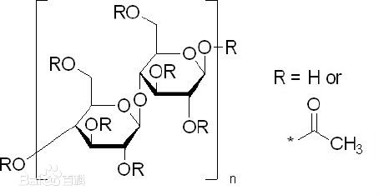
醋酸纤维素薄膜电泳
实验原理
醋酸纤维素薄膜电泳（CAME）
以醋酸纤维薄膜为支持物的电泳。
醋酸纤维素是纤维素的醋酸酯，由纤维素的羟基经乙酰化而制成，溶于丙酮等有机溶液中，即可涂布成均一细密的微孔薄膜，厚度以0.1-0.15mm为宜。
具有吸附作用小、电渗作用小、需加样量少、亲水性较小等特点，快速省时，应用面广。

Slide 3

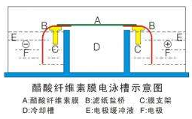
醋酸纤维素薄膜电泳
醋酸纤维素薄膜电泳装置

Slide 4
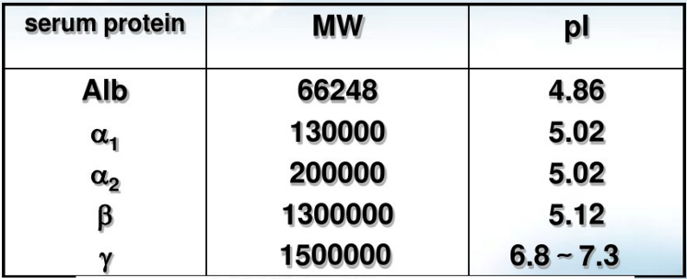
醋酸纤维素薄膜电泳
胎牛血清——血清蛋白
血清白蛋白
球蛋白（α1、α2、β、γ球蛋白）

Slide 5
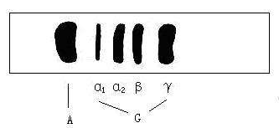
醋酸纤维素薄膜电泳
+ -
pH8.6的Tris-HCl缓冲液

Slide 6
醋酸纤维素薄膜电泳
实验步骤
醋酸纤维素薄膜（2.0cm × 8.0cm） Tris-HCl缓冲液浸泡10min
滤纸上压干 毛面1.5cm端毛细管点样 点样面朝下置电泳槽内
（点样端近负极）且两端贴紧 桥连薄膜与槽内缓冲液 平衡
3-5min 通电120V电泳50min断电取出薄膜 浸入染色液染色
3-5min 漂洗液浸洗3-4次 取出晾干，辨认蛋白区带

Slide 7
醋酸纤维素薄膜电泳
实验结果与数据处理
肉眼观察，按实样画出或拍照
标注各蛋白区带位置

Slide 8
The End
Thank you!

